Slide 1
CMU-konference 2017
Afsluttende projekter
Bjørn Grøn, projekt:
Kurvers og fladers krumning –
med udforskning af minimalflader
Notes:
bjørn

Slide 2
3 årigt projekt: Kurvers og fladers krumning
– med udforskning af minimalflader
Overordnet målsætning på skolen
Styrke mat og science på Rysensteen - (se projektoversigt)
Skifte til Maple
Overordnet målsætning for min egen undervisning:
Afprøve en række af de projekter vi har i lærebogssystemet
Inddrage film og projektmaterialer fra serien 10 danske matematikere – 10 matematiske fortællinger i undervisningen
Afprøve eksperimenterende forløb, hvor ”kronologien” vendes på hovedet, og hvor billedet: ”man skal kravle, før man kan gå” erstattes af : ”man lærer at svømme ved at blive kastet ud i det” (men husk redningskransen – ingen drukner!)
Notes:
bjørn

Slide 3
Mål med Mapleprojektet
Generelt: At kunne håndtere kurver og flader i 2d og 3d som grafiske repræsentationer af formeludtryk, dels som funktioner af en og to variable, dels som parameterfremstillinger.
Specielt: At kunne anvende differentialregning til at karakterisere stationære punkter og krumningsforhold for kurver og flader.
Perspektiv: At åbne for en indsigt i hvad minimalflader og flader med konstant middelkrumning er.
  Bagerst er en detaljering af denne målsætning

Slide 4
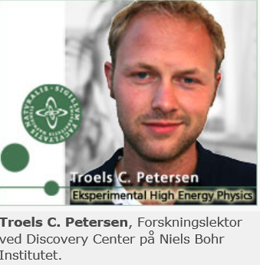


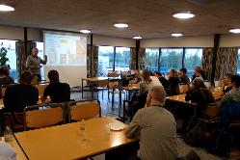
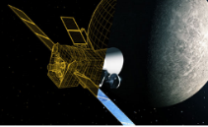
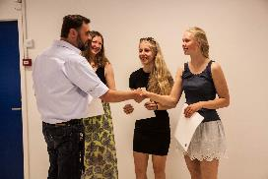
Science og innovation - De røde tråde
Eksempler: Udforskning af rummet
September: Januar:
Fra Big Bang
til liv i universet
Rosettamissionen
Foredrag hos os
Besøg på Terma i 2.g
2.g science konkurrence:
Projekt Mars mission
Notes:
Bjørn + elever

Slide 5

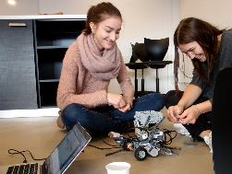

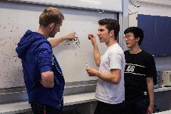

Science og innovation - De røde tråde
Eksempler: Kommunikation og datasikkerhed
Kryptologi-projekt
ekstern foredragsholder Peter Landrock
For 1.g - og for 3.g
Robotter og mennesker
(AT 2 – i perioden okt-dec)
Programmering med Lego Mindstorm
Inddragelse af repræsentanter
for robot-firma
Innovationsforløb – den gode skole
(AT-4 – maj-juni)
Scienceklasserne arbejder med programmering:
Udformning af små undervisningsforløb
henvendt til 9.klasse elever, eller destinationsskolerne
Notes:
Bjørn + elever

Slide 6
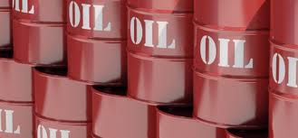

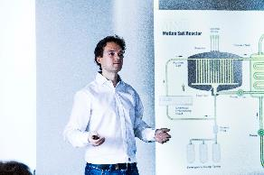
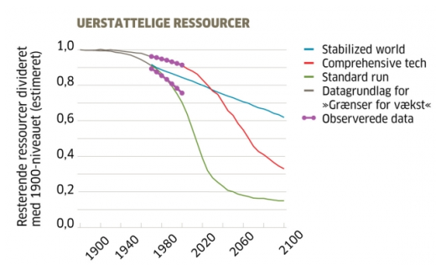
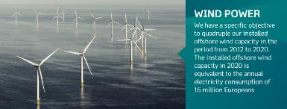
Science og innovation - De røde tråde
Eksempler: Energi, klima og ressourcer
Grænser for vækst? Sciencedag 2015
MIT:
Fokus på vindenergi og klima(2.-3.g)
(AT-6: Globale udfordringer)
Foredragsholder fra Vestas
Samarbejde med DTU
Besøge MIT, Boston
Notes:
Bjørn + elever

Slide 7
3 årigt projekt: Kurvers og fladers krumning
– med udforskning af minimalflader
Notes:
bjørn

Slide 8
3 årigt projekt: Kurvers og fladers krumning
– med udforskning af minimalflader
Notes:
bjørn

Slide 9
3 årigt projekt: Kurvers og fladers krumning
– med udforskning af minimalflader
Notes:
bjørn

Slide 10
3 årigt projekt: Kurvers og fladers krumning
– med udforskning af minimalflader
Notes:
bjørn

Slide 11
3 årigt projekt: Kurvers og fladers krumning
– med udforskning af minimalflader
Notes:
bjørn

Slide 12
3 årigt projekt: Kurvers og fladers krumning
– med udforskning af minimalflader
Inspirationen:
Filmprojektet –
  se 10 danske matematikere – 10 matematiske fortællinger
Besøget i Boston – Hvad arbejder Tobias Colding med?
”Maples vidunderlige muligheder” (frit efter Napier)
Styring:
Langt forløb – didaktisk spiral
Mundtlige eksamensspørgsmål – se summarisk og udfoldet
Langt repetitionsforløb –
  ingen drukner, eleverne finder deres niveau
Notes:
bjørn

Slide 13
3 årigt projekt: Kurvers og fladers krumning
– med udforskning af minimalflader
Evaluering?
”Forsøg går altid godt”
Kan det måles? – Variabelkontrol!
  Dedikerede lærere
  Projektorienteret undervisning
  Eksperimenterende forløb
  Den store variation, de mange besøg – mange roser til DTU
Repetionsfasen – elevernes aha-oplevelser - eksperimentere
Desværre ikke mundtlig prøve
Maple og projektet: Sine qua non
Notes:
bjørn

Slide 14
3 årigt projekt: Kurvers og fladers krumning
– med udforskning af minimalflader
Sammenfatning (”…” betyder: med tilnærmelse)
Projektorienteret undervisning ”til grænsen”
Ikke vente med supplerende stof til efter kernestoffet
Styre vha mundtlige eksamensspørgsmål
  - også de knap så stærke har muligheder
Værktøjer fra dag 1 – og ”hver dag”
Starte ”altid” med eksperimenterende forløb
”Alle sætninger bevises” til sidst
Langt repetitionsforløb hvor ”alt bliver oplyst”
Sæt overlæggeren højt
Samarbejd med universiteter, virksomheder, aftagere
Gør eleverne stolte af hvem de er, fagligt set.
Notes:
bjørn

Slide 15
Delmål (1)
Etablere de trigonometriske funktioner, sin og cos som funktioner af en reel variabel, at lære at differentiere dem og håndtere grafer for harmoniske svingninger. (Mapleark)
Eksperimentere med de grafiske forløb af summer af sinus-.funktioner samt sinus-svingninger i 2d (Mapleark)
Eksperimentere med grafiske repræsentationer af funktioner af to variable. (Mapleark og forberedelsesmaterialet)
Studere den anden aflededes betydning for grafiske forløb af funktioner af en variabel. (A-bogens kapitel 2)
Snitkurver, snitgrafer og niveaukurver (Mapleark)

Slide 16
Delmål (2)
Partielle afledede og stationære punkter (Mapleark og forberedelsesmaterialet)
Vektorfunktioner, parameterkurver og deres afledede funktioner – traditionelle grafer som parameterkurver (Mapleark og forberedelsesmaterialet)
Formlen, der måler krumning af en banekurve, samt oversættelse af denne til krumning af traditionelle grafer – krumning, krumningscirkel, krumningsradius (formlerne foræres)
Krumning af snitgrafer – maks og min for krumning – middelkrumning (projektmaterialer)L
Eksempler på minimalflader – beregninger på minimalflader
Spacecurves, vindelkurver og vindelflader (helix og helikoide)
3g: Middelkrumningen udtrykt gennem (partielle differentialligninger (projektmaterialer)

